Slide 2
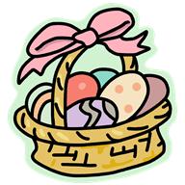

FESTIVALS
EASTER
HALLOWEEN
Iva Bergmanová
2. ZŠ Dobříš

Slide 3

E a s t e r

Slide 4
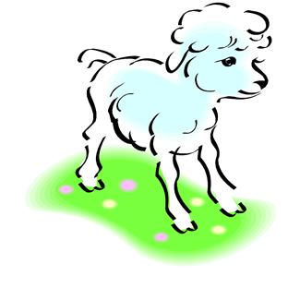
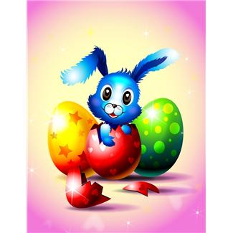
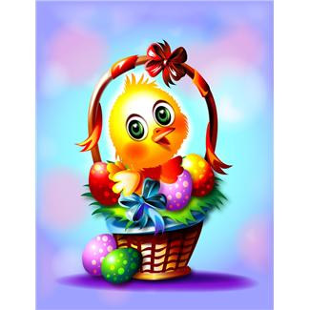

Easter lamb
Easter bunny
Easter chick
Easter egg

Slide 5
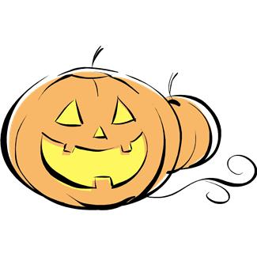
H a l l o w e e n

Slide 6




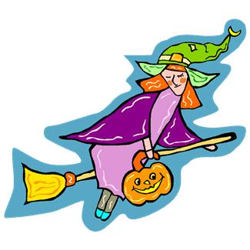
bat
candy
pumpkin
witch
ghost

Slide 7
Zařaď správně slovíčka do kategorií –
VELIKONOCE nebo HALLOWEEN
E
A
S
T
E
R
H A L L O W E E N
Pro kontrolu na slovíčko klikni.
lamb
candy
bat
bunny
pumpkin
ghost
witch
egg

Slide 8
Použité zdroje:
http://office.microsoft.com/cs-cz

